Slide 1
Často kladené otázky 1
Bc. Tomáš Milerski
Střední škola, Havířov-Šumbark, Sýkorova 1/613, příspěvková organizace
Tento výukový materiál byl zpracován v rámci akce EU peníze středním školám - OP VK 1.5.
Výuková sada – Návrhové systémy plošných spojů, DUM č. 13

Slide 2
Jak zvětšit průměr pájecí plošky?
Rozměry a tvar pájecí plošky Pad konkrétní součástky jsou definovány při tvorbě součástky v Editoru knihoven. Při použití knihovní součástky v Editoru plošných spojů je již nemůžeme měnit.
Postup zvětšení pájecích plošek pomocí prokovů:
po vytvoření motivů spojů (tj. hotové destičky s plošnými spoji) přejdeme do nejjemnějšího rastru;
Grid → Size → Finest
klikneme na ikonu Via (prokovený otvor) a nastavíme parametry prokovů, a to:
průměr plošky … Change → Diameter;
průměr otvoru … Change → Drill;
tvar prokovů … Change → Shape.

Slide 3
Jak zvětšit průměr pájecí plošky?
umístíme prokovy na požadovaná místa (tj. překryjeme jimi původní pájecí plošky), je výhodné zapnout si vrstvu vrtání (vrstva č. 44 – Drills).
Poznámka: Nejčastěji se používá pro ruční vrtání tvar plošky kulatý, průměr plošky se volí nejčastěji 2,5 mm (100 milů), průměr otvoru 0,4 mm (16 milů).
Video 23 – Zvětšení pájecích plošek

Slide 4
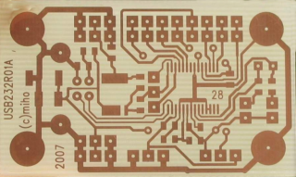
Proč používat jednotný průměr otvorů pro vývody na klišé plošného spoje?
Při vrtání otvorů do destičky s plošnými spoji musíme zajistit, aby otvory pro vývody součástek byly přesně ve středu pájecí plošky. Při nedodržení tohoto požadavku jsou spoje nevzhledné a při ručním vrtání otvorů na stojanové vrtačce může velice snadno dojít k situaci, že vrták utrhne měděnou fólii z pájecí plošky.
Po vyleptání plošného spoje budeme mít přesně ve středu pájecí plošky otvor v měděné fólii o průměru např. 0,4 mm. Ten nám při vrtání vystředí vrták.
Obr. 46 – Ukázka správného nastavení velikosti otvorů pro pájecí plošky

Slide 5
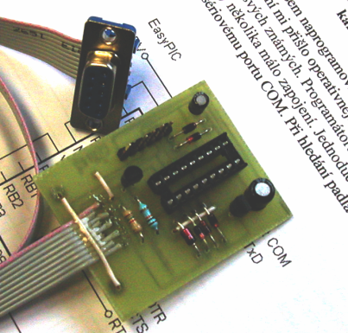
Jak připojit kabel k destičce s plošnými spoji?
V případě, že nepoužijeme konektory, svorkovnice do plošných spojů (např. typu ARK) či plastové kabelové příchytky, můžeme kabel proti vytržení jednotlivých žil zajistit níže popsaným způsobem.
poblíž pájecích plošek vytvoříme dva prokovy;
z vodiče vytvoříme můstek, pod kterým podvlečeme zajišťovaný kabel;
můstek upravíme a připájíme na pájecí plošky prokovů.
Obr. 47 – Ukázka zajištění kabelu proti vytržení z desky pomocí můstku

Slide 6
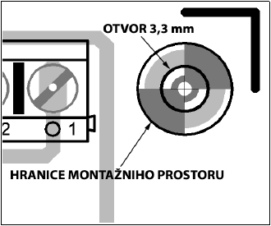
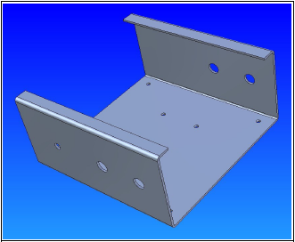
Jak mechanicky upevnit destičku s plošnými spoji do konstrukce?
Vlastní uchycení desky s plošnými spoji provádíme v rozích desky pomocí distančních sloupků, šroubů nebo matic, nejčastěji velikosti M3.
V okolí matice či hlavy šroubu musíme ponechat volný montážní prostor, kde se nesmí nacházet žádné součástky znemožňující použití šroubováku nebo klíče.
Např. pro šroub M3 je minimální průměr montážního prostoru 6 mm od osy šroubu, pro matici M3 to je 11 mm od osy matice.
Obr. 48 – Montážní otvor
Obr. 49 – Model konstrukce

Slide 7
Jak řešit chlazení a napájení obvodu?
Ke chlazení součástek můžeme využít oblast měděné fólie pod pouzdrem součástky (nejsou zde plošné vodiče), kterou vytvoříme pomocí polygonu. Můžeme použít i „rozlitou“ měď na celé desce.
Při větším ztrátovém výkonu je nutné použít chladič, který umístíme na desku a při nedostatku místa mimo desku. Vždy je nutno chladič se součástkou mechanicky upevnit k desce nebo konstrukci.
POZOR!!!
součástky citlivé na teplo (elektrolytické kondenzátory) neumísťujeme v blízkosti chladičů a součástek produkujících teplo;
při použití monolitických stabilizátorů typu 78xx a 79xx umísťujeme keramické kondenzátory co nejblíže ke vstupním a výstupním vývodům stabilizátoru;
vhodným vedením plošných spojů snižujeme plochy jednotlivých proudových smyček (omezujeme tím možnost vniku rušení z okolí);
blokovací kondenzátory umísťujeme co nejblíže k příslušným integrovaným obvodům.

Slide 8
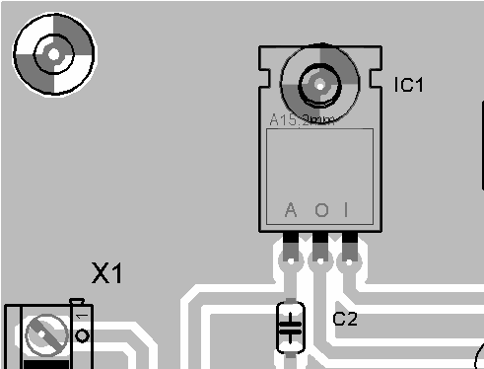
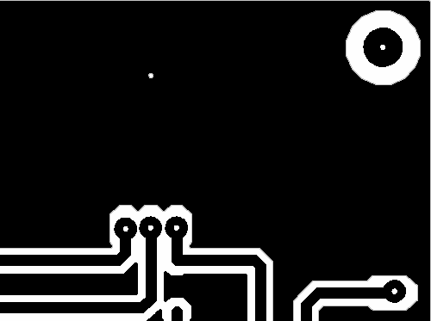
Jak řešit chlazení a napájení obvodu?
Obr. 50 – Ukázka řešení chlazení monolitického stabilizátoru s využitím měděné fólie (vlevo pohled ze strany součástek, vpravo pohled na motiv plošného spoje)

Slide 9
Jaká je šířka plošných spojů a mezera mezi nimi?
Šířku plošných spojů volíme s ohledem na dovolené oteplení spoje, tloušťku Cu fólie a velikost proudu protékajícího plošným spojem viz. tabulka 02.
V podmínkách kusové výroby jednoho vzorku fotochemickou cestou stanovíme minimální šířku plošného spoje 0,3 mm, v nutných případech na krátké vzdálenosti (do 5 mm) je 0,25 mm. Minimální izolační mezera mezi spoji je stanovena 0,4 mm.
Při dostatku místa na desce volíme spoje s větší šířkou. Toto je vhodné například u svorkovnic pro zajištění větší mechanické odolnosti.
Šířka spoje |  | Přípustný proud [A] při maximálním oteplení Cu fólie [°C]
[mm] | [mil] | 30°C | 50°C | 70°C
0,8 | 32 | 2,0 | 2,9 | 3,4
1,0 | 40 | 2,4 | 3,1 | 3,8
1,5 | 60 | 3,0 | 3,9 | 4,5
2,0 | 80 | 3,6 | 4,7 | 5,6
2,5 | 100 | 4,3 | 5,6 | 6,8
3,0 | 120 | 5,0 | 6,5 | 7,8
Tabulka 02 – Zatížitelnost plošných spojů tloušťky 35 μm

Slide 10
Použitá literatura
JURÁNEK, Antonín, HRABOVSKÝ, Miroslav. EAGLE pro začátečníky: uživatelská a referenční příručka. 2. vyd. Praha : BEN, 2007. 192s. ISBN 80-7300-213-2.
PLÍVA, Zdeněk. EAGLE prakticky: řešení problému při běžné práci. 1. vyd. BEN - technická literatura : Praha, 2007. 184 s. ISBN 978-80-7300-227-5.
CadSoft Online: Home of the EAGLE Layout Editor [online]. 2007 [cit. 2012-10-26]. Dostupný z: http://www.cadsoft.de.
Eagle Online: České stránky editoru plošných spojů EAGLE [online]. 2003 [cit. 2012-10-26]. Dostupný z: http://www.eagle.cz.

Slide 11
Děkuji za pozornost

Slide 12
Video 23 – Zvětšení pájecích plošek
Notes:
Obr. 01 - Vzhled kontrolního panelu

